Slide 1
บริษัทหลักทรัพย์จัดการกองทุนรวม บัวหลวง จำกัด

Slide 2
สำหรับพนักงานที่เกษียณอายุ และลาออกจากงาน
Part 2

Slide 3
การสิ้นสุดสมาชิกภาพ
สามารถบริหารจัดการเงินที่ได้รับจากกองทุน ได้ 3 วิธีดังนี้
1. รับเงินจากกองทุนทั้งจำนวน (คำนวนภาษีตามเกณฑ์สรรพากรกำหนด)
2. โอนย้ายเงินไปกองทุน RMF for PVD
3. การคงเงินไว้ในกองทุน

Slide 4
การคำนวณภาษี สำหรับพนักงานที่ลาออกจากงาน
พนักงาน
นายจ้าง
เงินสะสม
500,000
เงินสมทบ
500,000
เงินสะสม
500,000
ผลประโยชน์
50,000
ผลประโยชน์
50,000



อายุงาน น้อยกว่า 5 ปี
อายุงาน ตั้งแต่ 5 ปีขึ้นไป
เงินได้จากกองทุน 600,000¹
เงินได้เพื่อคำนวณภาษี 600,000
หมายเหตุ
1. นำไปรวมกับเงินได้อื่นเพื่อรวมคำนวณภาษี
เงินได้จากกองทุน 600,000
หัก ค่าใช้จ่าย (อายุงาน 10 ปี) 70,000¹
530,000
หัก ค่าใช้จ่าย 50% 265,000²
เงินได้เพื่อคำนวณภาษี 265,000³
หมายเหตุ
หักค่าใช้จ่าย = 7,000 × จำนวนปีที่ทำงาน
หักค่าใช้จ่าย 50% ของส่วนที่เหลือ
แยกยื่นภาษี โดยไม่ต้องรวมกับเงินได้อื่น
หมายเหตุ: บริษัทจัดการฯ ทำหน้าที่ หักภาษี ณ ที่จ่าย

Slide 5
ข้อบังคับกองทุน : การคงเงินไว้ในกองทุน
คณะกรรมการกองทุนกำหนดระยะเวลาการคงเงินสูงสุดนับแต่วันสิ้นสมาชิกภาพ แบ่งตามเหตุการออกจากงานและคุณสมบัติของสมาชิก ดังนี้
สมาชิกที่ลาออก อายุเกิน 50 ปีขึ้นไป คงเงินได้ไม่เกิน 10 ปี
สมาชิกที่ลาออก อายุน้อยกว่า 50 ปี คงเงินได้ไม่เกิน 1 ปี
สมาชิกที่ลาออก ถูกปลดออกหรือไล่ออก คงเงินได้ไม่เกิน 90 วัน
( ค่าใช้จ่าย การคงเงินไว้ในกองทุน ปีละ 500 บาท )
ทั้งนี้การแจ้งความจำนง ขอคงเงินหรือการยกเลิกการคงเงินให้เป็นไปตามหลักเกณฑ์และวิธีปฏิบัติที่คณะกรรมการกองทุนกำหนด

Slide 6
ข้อบังคับกองทุน : การคงเงินไว้ในกองทุน
ข้อ 55. ในระหว่างการคงเงินไว้ในกองทุนตามหมวดนี้ สมาชิกสมทบมีสิทธิดังนี้
สมาชิกสมทบไม่ต้องจ่ายเงินสะสม และนายจ้างไม่ต้องจ่ายเงินสมทบเข้ากองทุน
สมาชิกสมทบมีสิทธิในส่วนได้เสียจากการนำเงินที่คงไว้ในกองทุนไปลงทุนหรือ หาผลประโยชน์ของกองทุน
เปลี่ยนนโยบายได้ตามรอบที่กำหนด

Slide 7
ข้อบังคับกองทุน : การขอรับเงินเป็นงวด
สมาชิกที่สิ้นสภาพเพราะการเกษียณอายุตามข้อบังคับเกี่ยวกับการทำงานของนายจ้าง หรือลาออกจากงานเมื่อมีอายุตั้งแต่ 55 ปีบริบูรณ์ โดยสมาชิกแสดงความเจตนาขอรับเงินจากกองทุนเป็นงวดให้คณะกรรมการกองทุนทราบตามแบบที่บริษัทการกำหนด
สมาชิกที่อยู่ระหว่างการขอรับเงินเป็นงวด จากกองทุนมีสิทธิเช่นเดียวกับ สมาชิกสมทบที่ขอคงเงินไว้ในกองทุน
( ค่าใช้จ่ายรับเงินเป็นงวด งวดละ 100 บาท โดยไม่ต้องเสียค่าคงเงินแล้ว )

Slide 8
ยอดเงินของสมาชิกที่คงเงินไว้ในกองทุน
สมาชิก
นายจ้าง
เงินสะสม
500,000
ผลประโยชน์สะสม
50,000
เงินสมทบ
400,000
ผลประโยชน์สมทบ
50,000
เงินสะสม
500,000



สมาชิกที่คงเงินไว้ในกองทุน
เงินสะสม
500,000
ผลประโยชน์สะสม
500,000


Slide 9
ยอดเงินของสมาชิกที่คงเงินไว้ในกองทุน
สมาชิกที่ขอรับเงินเป็นงวด
เงินสะสม
500,000
ผลประโยชน์สะสม
500,000
รวม
1,000,000
ขอรับเงินงวดละ 50,000 บาท
( คิดเป็น 5% ของเงินทั้งหมด )
* หักออก จากเงินแต่ละส่วน
ยอดเงินคงเหลือ
เงินสะสม
475,000
ผลประโยชน์สะสม
475,000
รวม
950,000

Slide 10
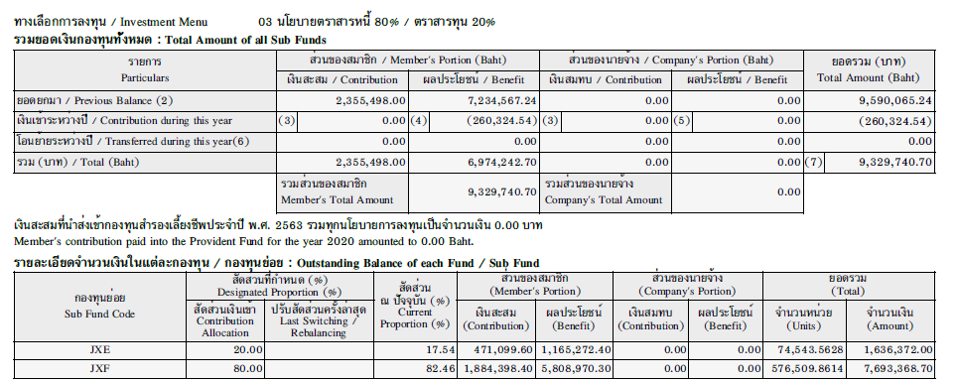
ยอดเงินของสมาชิกที่คงเงินไว้ในกองทุน

Slide 11
กรณีสมาชิกเสียชีวิต
จ่ายให้ใคร
ในระหว่างที่ขอคงเงินหรือรับเงินจากกองทุนเป็นงวด
การจ่ายเงินจากกองทุน
ให้ดำเนินการตามบทบัญญัติแห่งประมวลกฎหมายแพ่ง
และพาณิชย์ว่าด้วยมรดกมาใช้บังคับ

Slide 12
คำจำกัดสิทธิ์ในการให้บริการ
การนำเสนอข้อมูลที่ปรากฎในการให้คำแนะนำการจัดการกองทุนสำรองเลี้ยงชีพ เป็นข้อมูลที่ถูกต้องและเชื่อถือได้ ณ วันที่แสดงข้อมูล อย่างไรก็ตาม บริษัทจัดการฯ ขอสงวนสิทธิในการเปลี่ยนแปลงข้อมูลทั้งหมดได้ โดยไม่จำเป็นต้องแจ้งให้ทราบล่วงหน้า
การลงทุนมีความเสี่ยง ผู้ลงทุนควรศึกษาข้อมูลการลงทุนก่อนตัดสินใจลงทุน
ผลการดำเนินงานของกองทุนสำรองเลี้ยงชีพ ได้จัดทำขึ้นตามมาตรฐานการวัดผล การดำเนินงานกองทุนสำรองเลี้ยงชีพของสมาคมบริษัทจัดการลงทุน โดยผลการดำเนินงานในอดีต ไม่ได้เป็นสิ่งยืนยันผลการดำเนินงานในอนาคต

